Slide 1
Road Sign Generator3
2019.05.27
권민섭

Slide 2
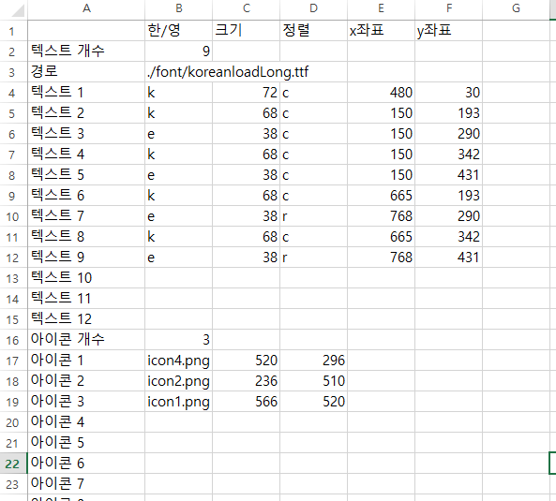
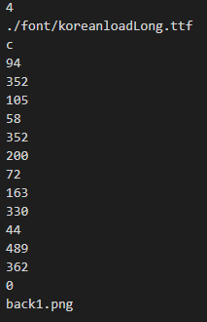
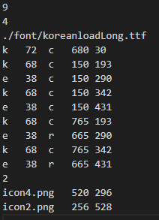
템플릿 형식 변경

Slide 3
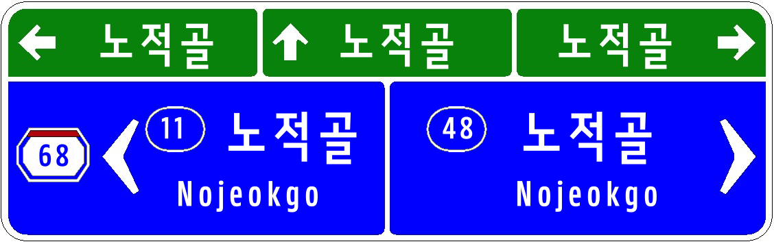
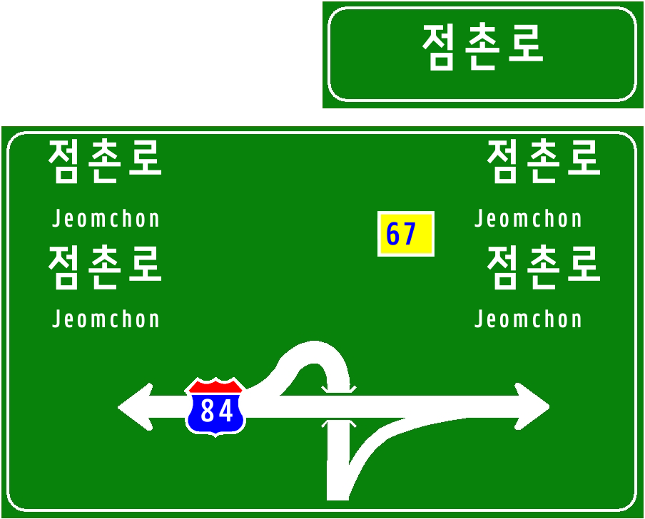
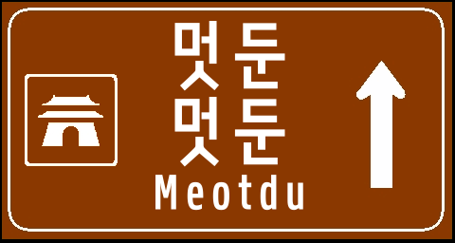
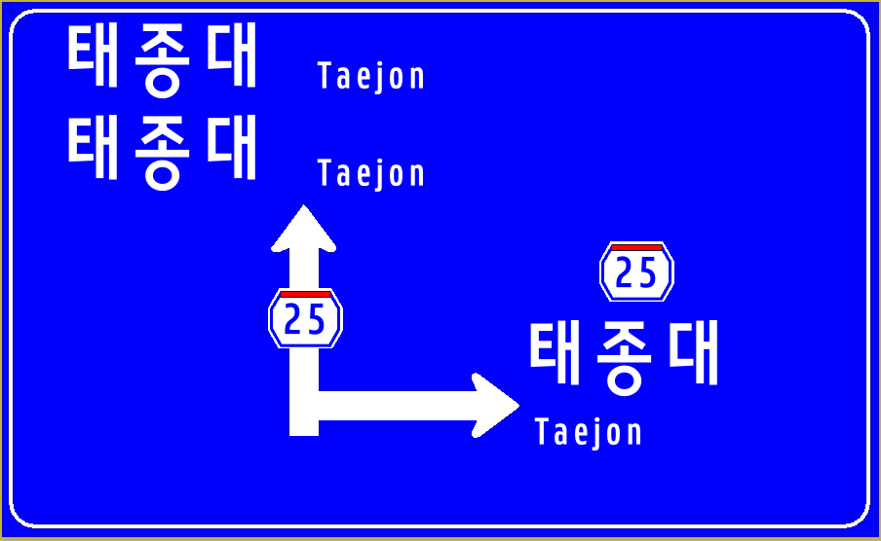
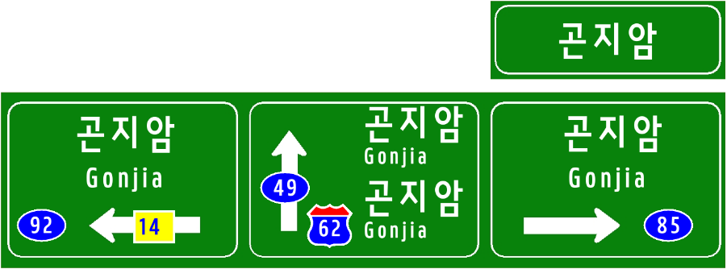
템플릿 추가

Slide 4
아이콘 추가

Slide 5

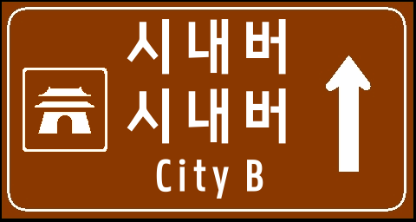
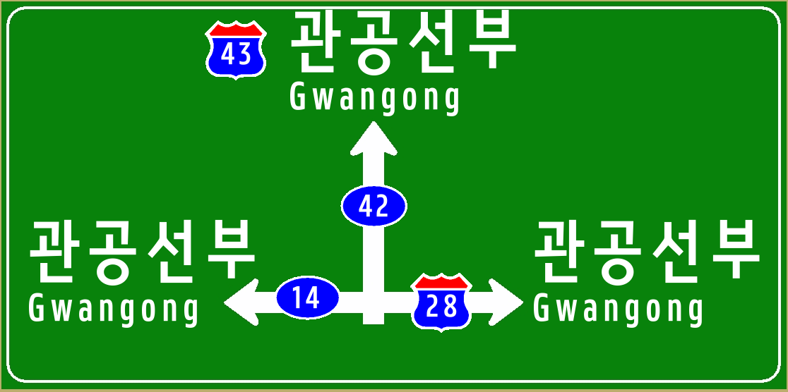
글자 수 제한 추가

Slide 6
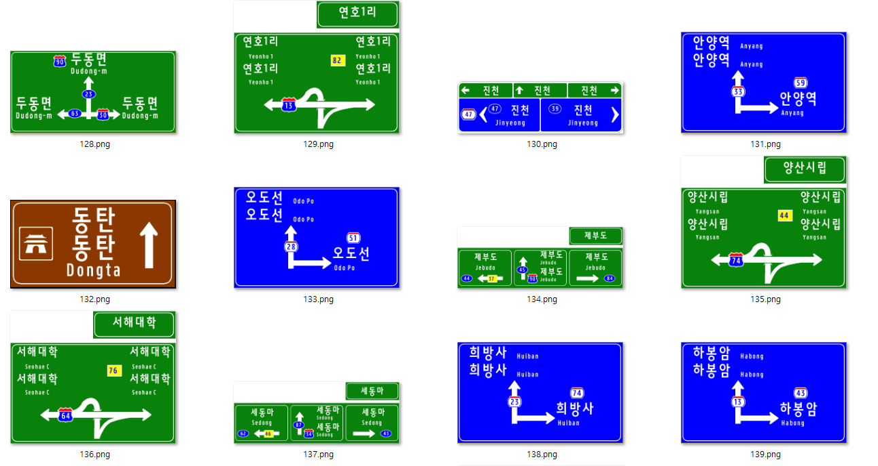
CTPN으로 학습
4000장, epoch 50000, model loss 0.0117, total loss 0.0567,

Slide 7
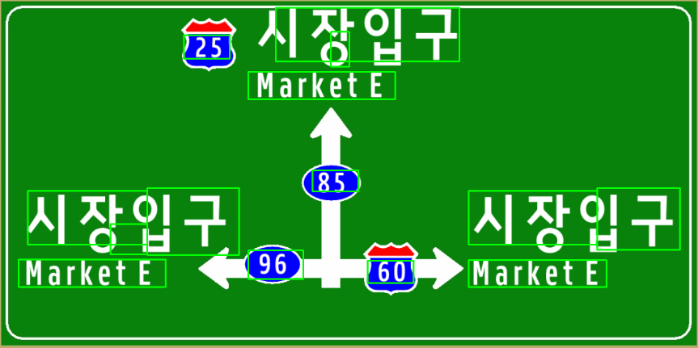
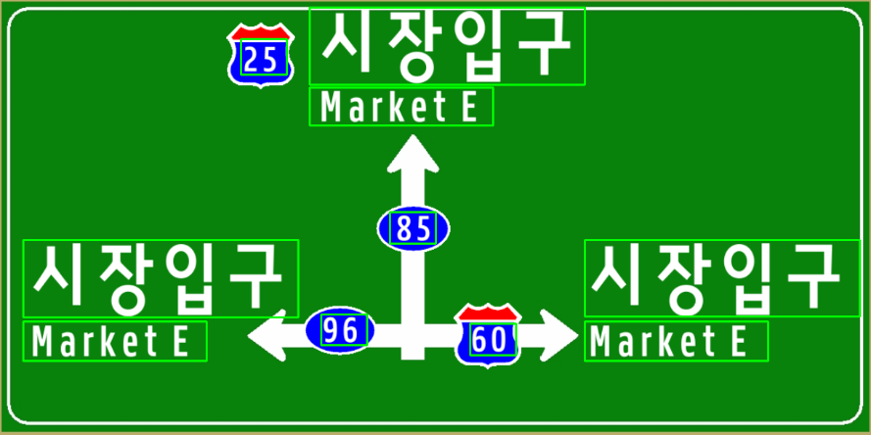
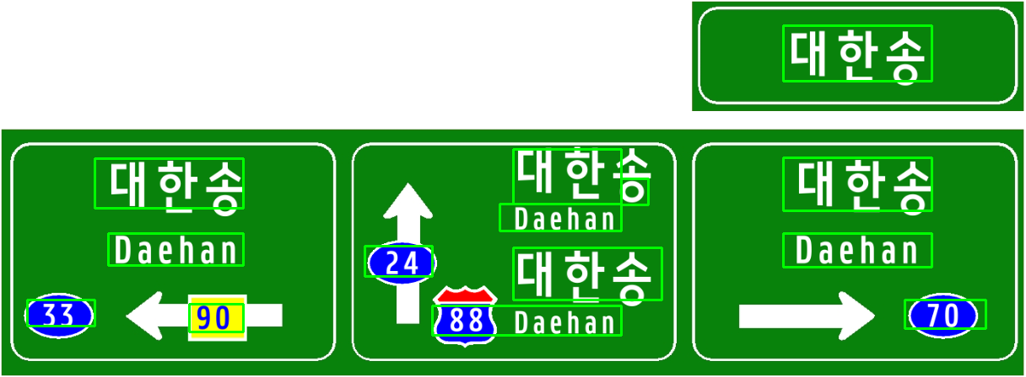
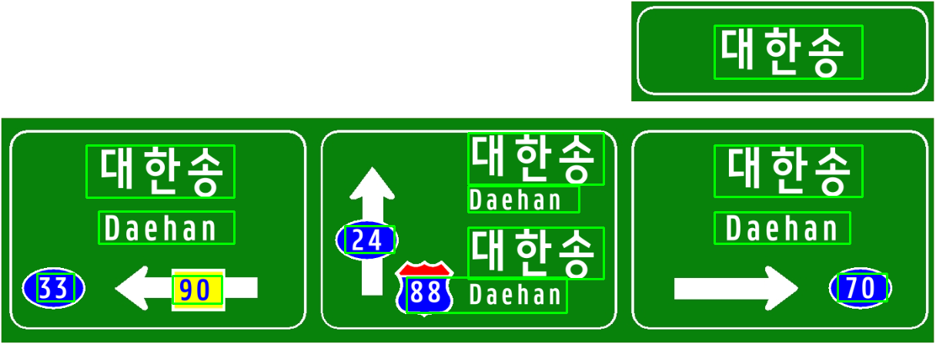
CTPN으로 학습

Slide 8
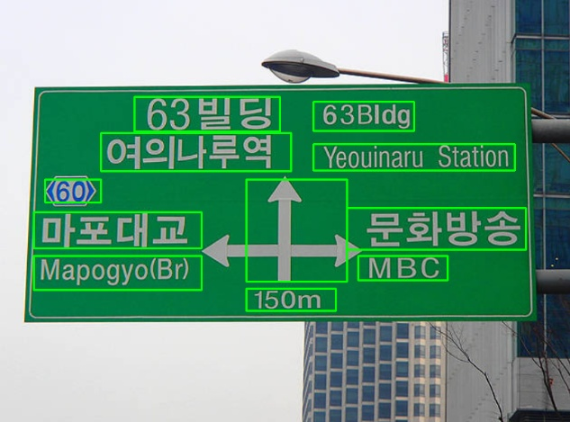
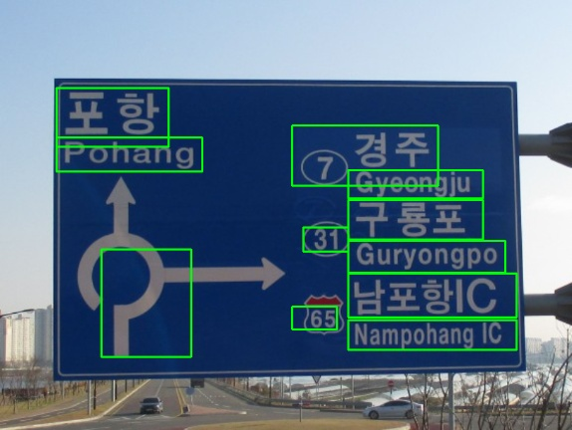
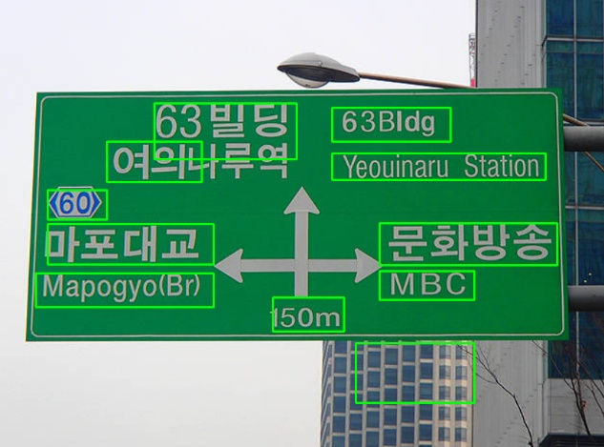
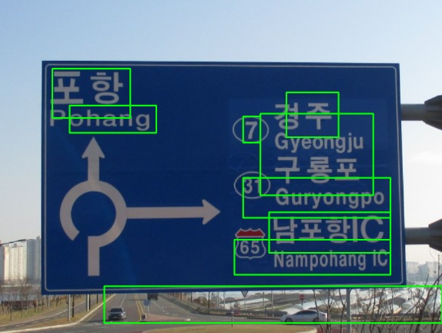
CTPN으로 학습
표지판에 노이즈, 로테이션을 추가하면 훨씬 더 학습을 잘해낼듯

Slide 9
CTPN으로 학습
표지판에 노이즈, 로테이션 추가하면 훨씬 더 학습을 잘해낼듯

Slide 10
CTPN으로 학습
표지판에 노이즈, 로테이션 추가하면 훨씬 더 학습을 잘해낼듯

